Slide 1
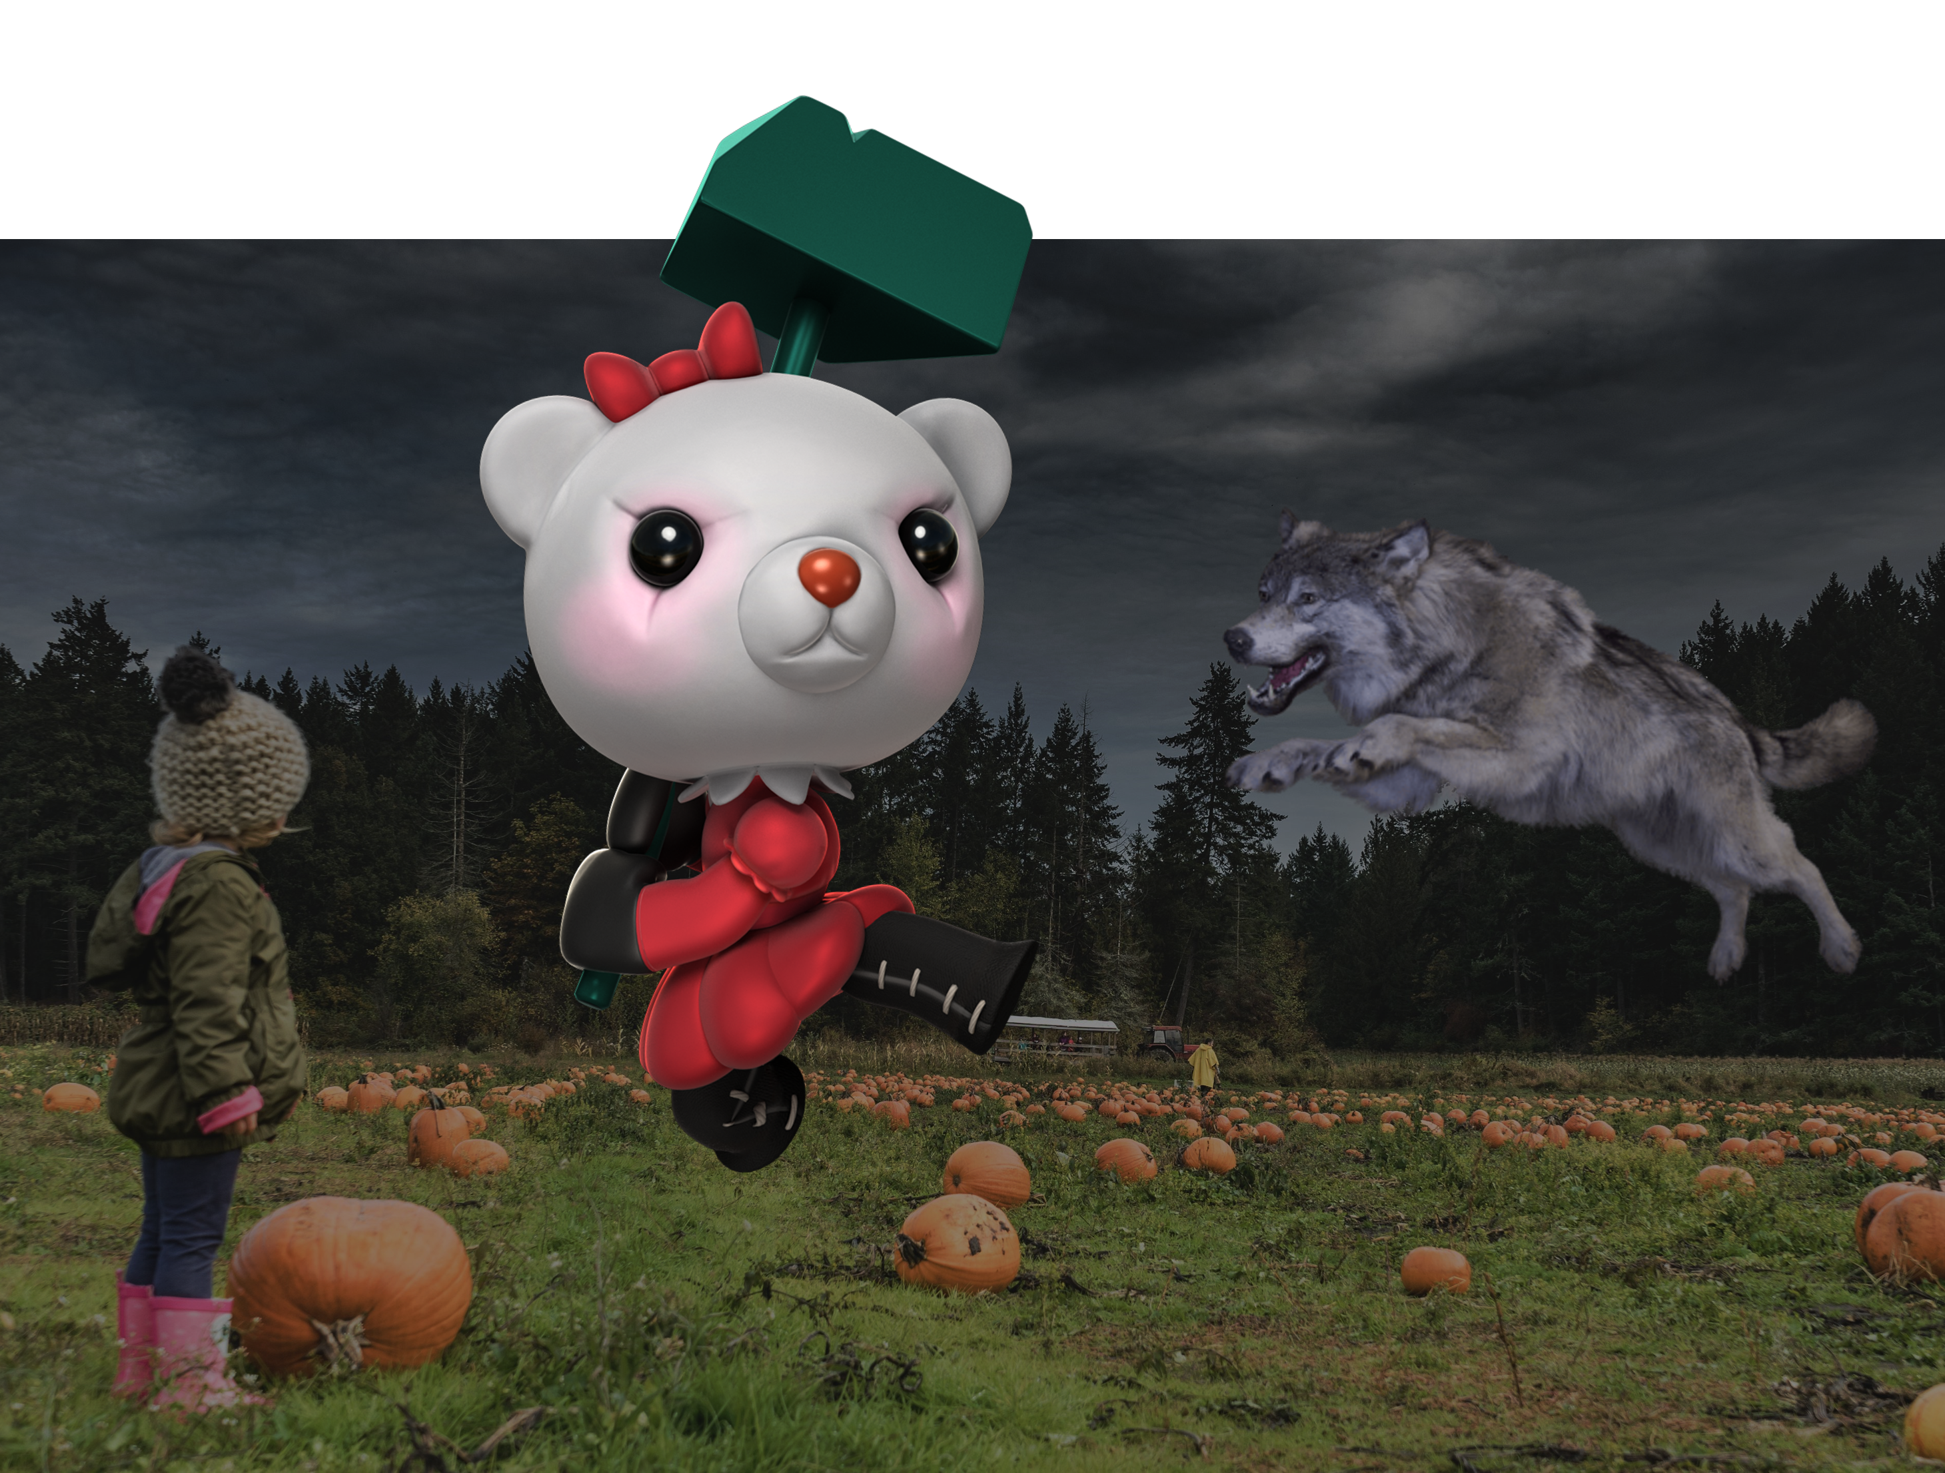
인영
철학과 201821688 김요셉
Notes:
안녕하십니까?
단편소설 '인영'의 발표를 맡게 된 철학과 김요셉이라고 합니다.
발표를 시작하도록 하겠습니다.
(페이지 전환)

Slide 2
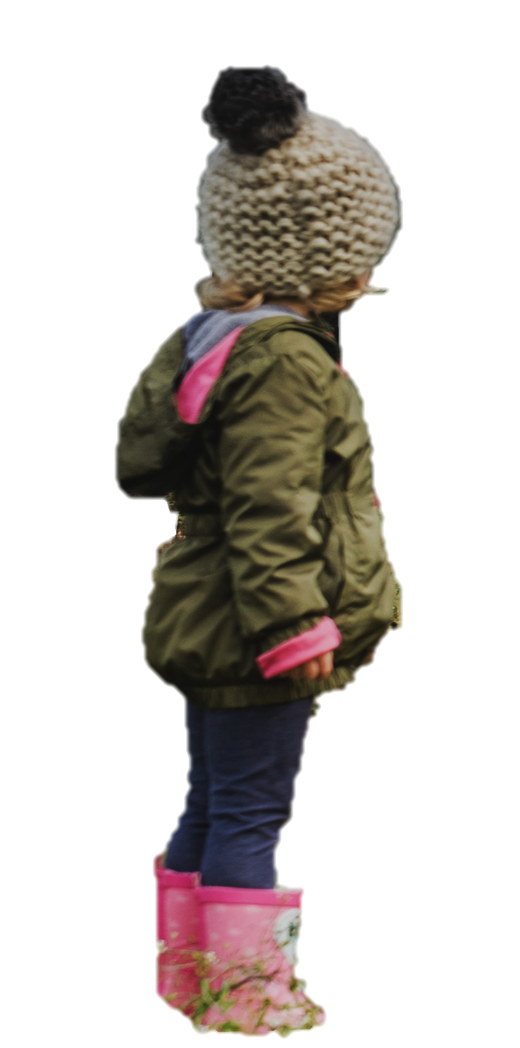
인영
초등학교 저학년
Notes:
(클릭)
주인공 '인영'은 이제 막 초등학교에 입학한 어린 아이입니다.
인영이는 소극적인 성격이지만 평소에 친구들과 잘 어울려 노는 아이입니다.
겉으로 보기에 문제가 없어 보이는 인영이에게는 남들이 잘 알지 못하는 문제가 있습니다.
(페이지 전환)

Slide 3
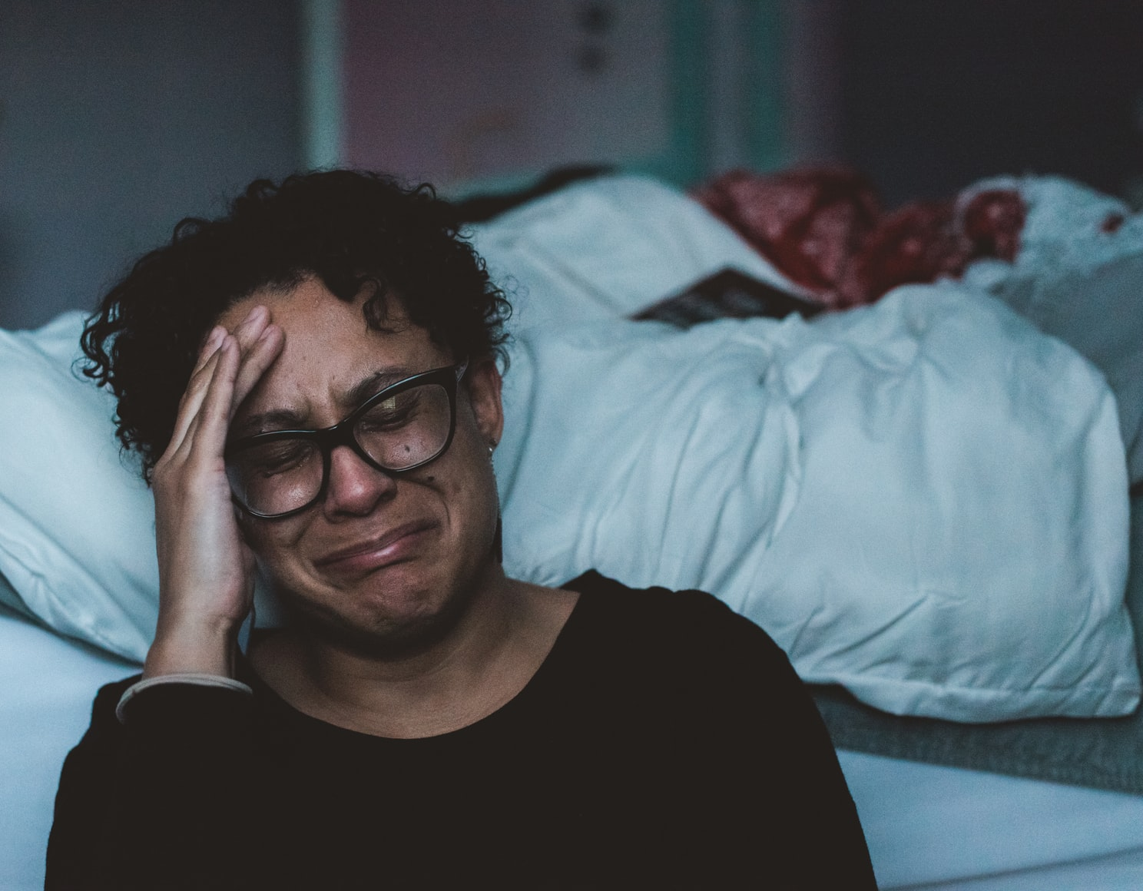

엄마의 하소연
Notes:
(사운드 종료까지 대기)
인영이의 부모님은 자주 다투십니다.
엄마아빠가 다툴 때면 인영이는 시끄러운 소리를 피해 자신의 방에서 이불을 뒤집어 쓰곤 합니다.
밖의 소리가 잦아들면 엄마가 인영이의 방에 찾아옵니다.
(클릭)
엄마는 어린 인영이에게 종종 하소연하고는 합니다.
인영이는 그런 엄마의 모습을 볼 때면 왠지 모를 불편함을 느낍니다.
(페이지 전환)

Slide 4
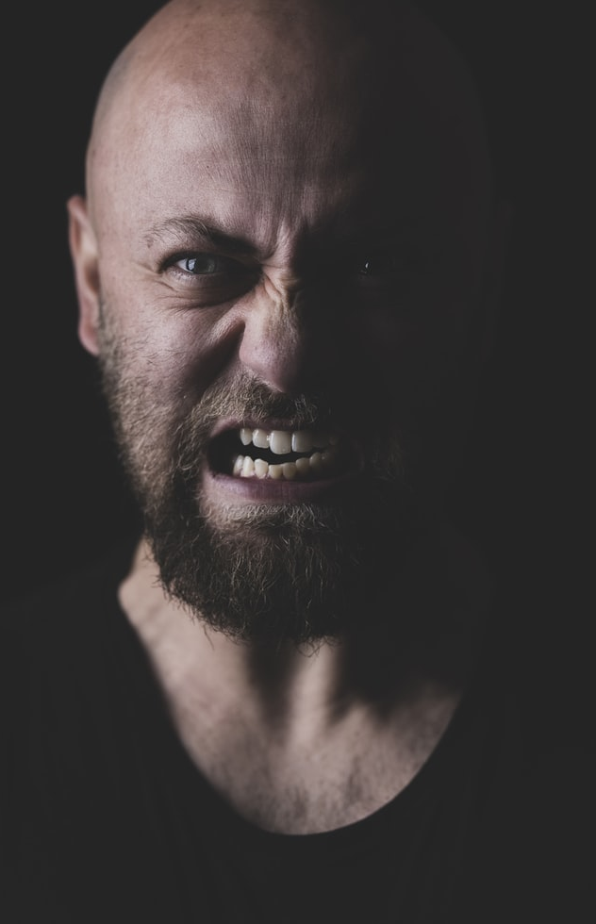
아빠의 화풀이
Notes:
엄마아빠가 다툴 때면 인영이는 아빠의 눈치를 살펴야합니다.
(클릭)
평소 인영이를 극진히 아끼는 아빠지만 왜인지 엄마와 다투고 나면 인영이에게도 화를 내고는 하기 때문입니다.
(페이지 전환)

Slide 5


Slide 6


Slide 7
폭풍우 속 늑대
벌레
Notes:
(클릭)
인영이는 폭풍우 치는 밤이 무섭습니다.
창 밖으로 번개가 번쩍일 때면, 커다랗고 새카만 늑대가 창문 밖에서 으르렁댑니다.
아빠는 마당의 나무라고 걱정 말라고 하셨지만 호시탐탐 인영이를 노리는 늑대가 분명합니다.
(클릭)
인영이는 벌레가 무섭습니다.
어둠 속에서 불을 켜면 가끔씩 벌레가 인영이를 놀래키고는 합니다.
벌레가 나타날 때면 인영이는 소리치며 엄마아빠에게 도망칩니다.
오늘 밤은 비바람이 유난히도 새차게 붑니다.
엄마아빠랑 같이 자고 싶은 인영이지만, 엄마아빠가 싸우셨기 때문에 조심스럽습니다.
(페이지 전환)

Slide 8
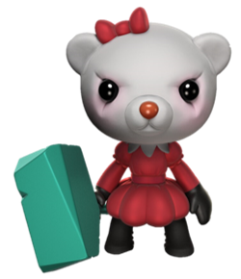
애착인형
곰돌이
Notes:
인영이에게는 수호천사가 있습니다.
바로 엄마마빠가 인영이의 생일선물로 사주신 곰돌이 인형입니다.
인영이는 새빨간 리본을 한 예쁜 곰인형에게 '곰돌이'라는 이름을 지어주었습니다.
(페이지 전환)

Slide 9
“곰돌이가 너를 지켜줄거야＂
Notes:
(클릭)
인영이와 곰돌이는 항상 함께입니다.
학교에 갈 때도 엄마와의 실랑이 끝에 함께 할 수 있었습니다.
인영이가 천둥번개가 무서워 엄마아빠에게 같이 자자고 할 때면, 부모님은 곰돌이가 인영이를 지켜줄거라 안심시키곤 합니다.
(페이지 전환)

Slide 10
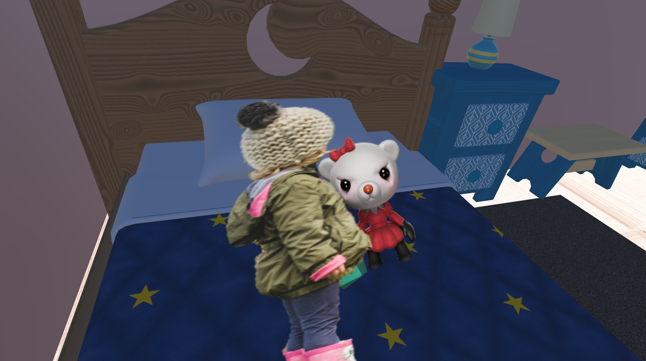
“곰돌이가 지켜줄거야＂
Notes:
오늘 밤은 비바람이 유난히도 새차게 붑니다.
엄마아빠랑 같이 자고 싶은 인영이지만, 엄마아빠가 싸우셨기 때문에 조심스럽습니다.
전에도 엄마아빠가 싸운 뒤에 같이 자고 싶다고 졸랐다가 아빠에게 혼났기 때문입니다.
아까 울던 엄마의 모습이 생각나 인영이도 괜히 눈물이 납니다.
안고있던 곰돌이를 더 세게 안아봅니다.
인영이는 늑대가 창문을 깨고 들어오면 곰돌이가 지켜줄거라 믿습니다.
(페이지 전환)

Slide 11
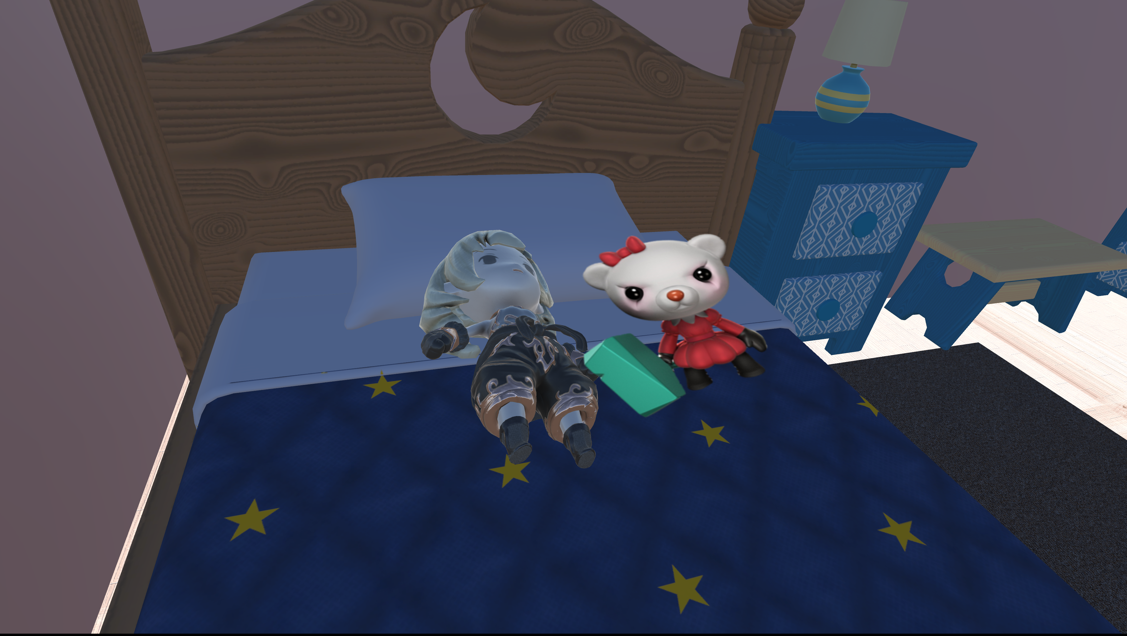
인형이 되어버린
인영
Notes:
누군가 인영이를 흔들어 깨웁니다.
인영이는 다급한 목소리로 자신을 깨우는 곰돌이의 모습을 발견합니다.
말을 하는 곰돌이를 보고 놀랄 새도 없이 인영이는 인형으로 변한 자신의 모습을 발견하고 깜짝 놀랍니다.
어른 주먹만한 크기로 작아진 인영이에게 침대는 넓기만 합니다.
(클릭 - 늑대소리)
(페이지 전환)

Slide 12
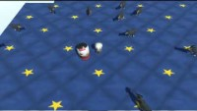
Notes:
(자동영상 다 보기)
(페이지 전환)

Slide 13
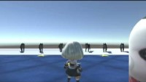
Notes:
(자동영상 다 보기)
(페이지 전환)

Slide 14
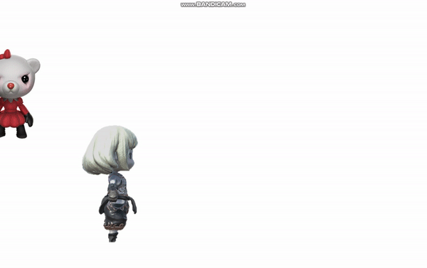
Notes:
창문 밖에서 호시탐탐 인영이를 노리던 늑대들이 나타났지만 곰돌이는 멋지게 늑대들을 물리치고 도망쳤습니다.
하지만 곰돌이의 무기는 망가져버리고 말았습니다.
(페이지 전환)

Slide 15
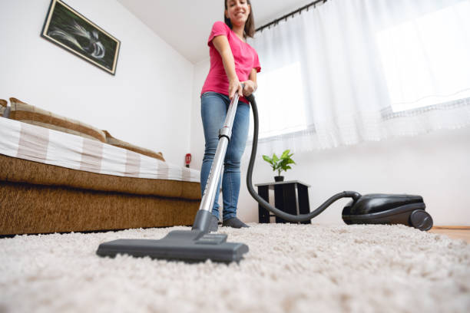
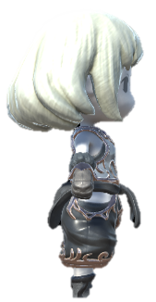
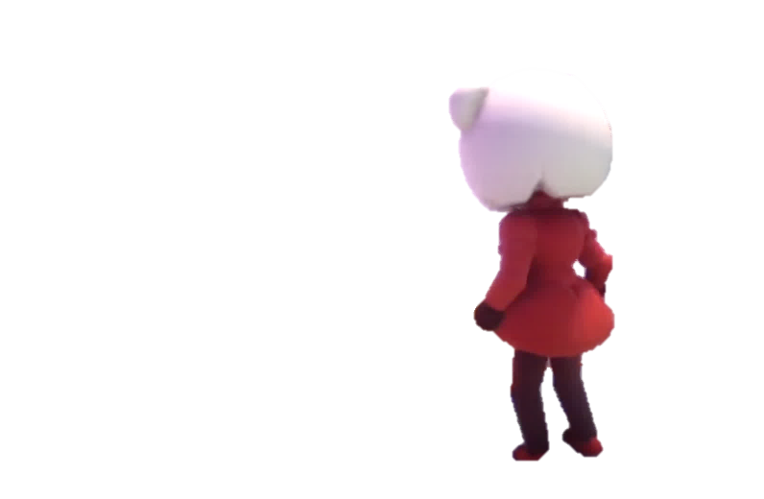
Notes:
인영과 곰돌이는 엄마아빠께 도움을 요청하기 위해 방을 나섰습니다.
하지만 인영의 목소리도, 곰돌이의 목소리도 엄마에게는 들리지 않는 듯 합니다.
엄마 앞에서 방방 뛰어봐도 보이지 않나 봅니다.
그때 엄마가 청소를 시작하였습니다.
(클릭)
(페이지 전환)

Slide 16
Notes:
작아진 인영이와 곰돌이는 청소기를 피해 도망쳤습니다.
(클릭)
(페이지 전환)

Slide 17
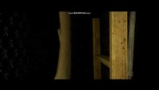

Slide 18
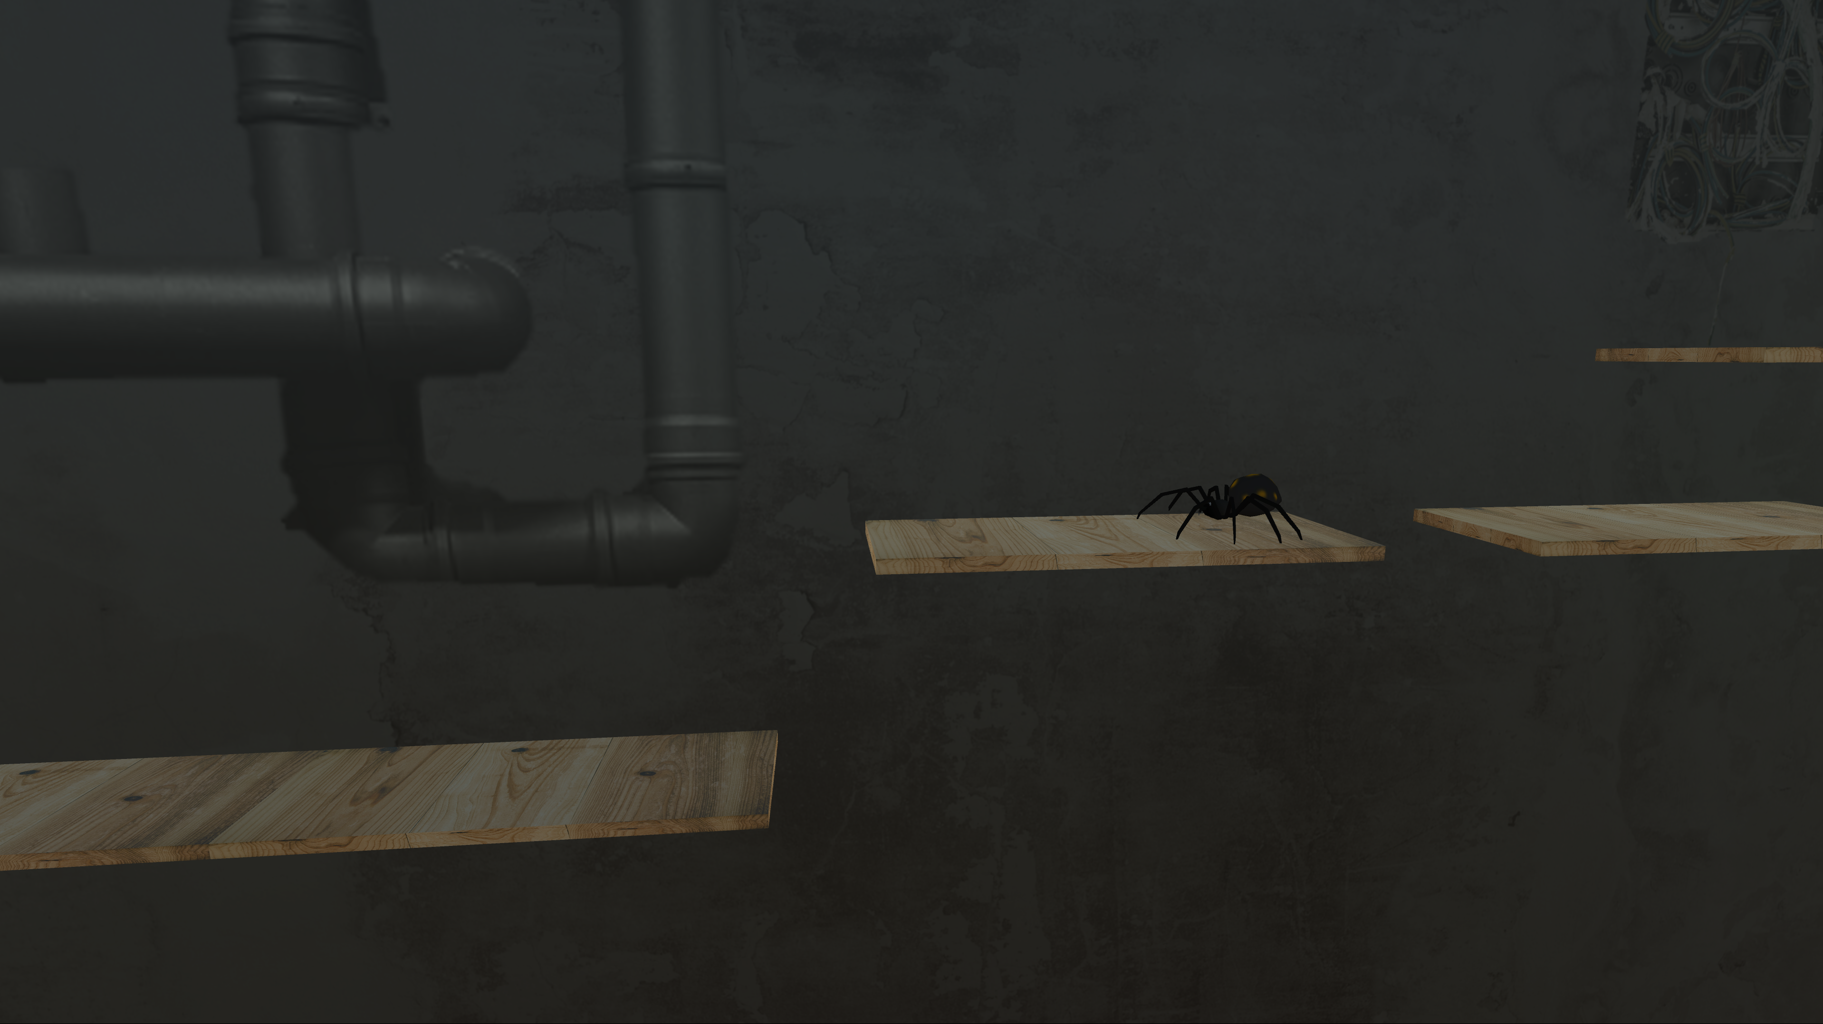
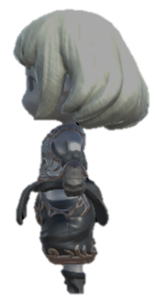
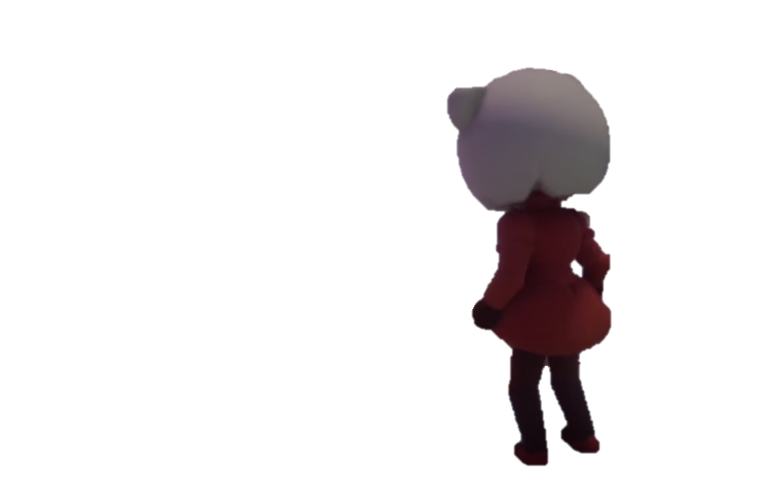
Notes:
벌레들을 처치하고 나아가야 하지만 곰돌이의 무기는 고장났고, 곰돌이도 많이 지쳤습니다.
인영이는 겁이 났지만, 자신을 늑대로부터 구해주었던 곰돌이를 위해 용기를 내봅니다.
지친 곰돌이를 이끌며 인영이는 나아갑니다.
(클릭)
(페이지 전환)

Slide 19
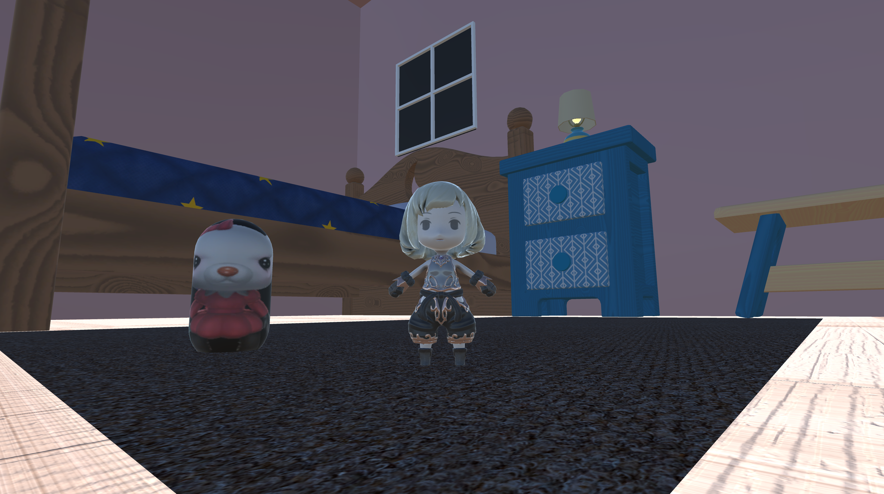
Notes:
(자동 사운드 듣기)
고생 끝에 벽에서 나온 인영이와 곰돌이는 엄마아빠가 싸우는 소리를 듣습니다.
자신을 언급하며 다투는 엄마아빠의 목소리에 인영이는 큰 충격을 받습니다.
(페이지 전환)

Slide 20
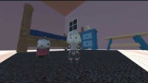
Notes:
(자동영상 대기)
(페이지 전환)

Slide 21
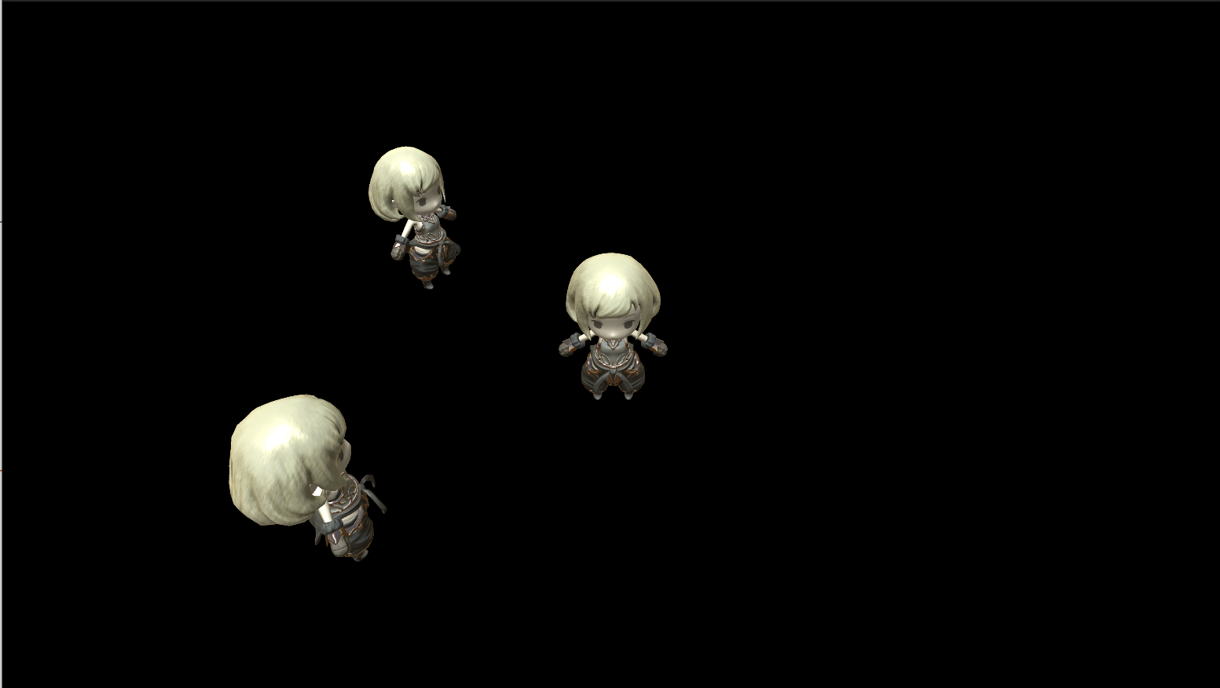
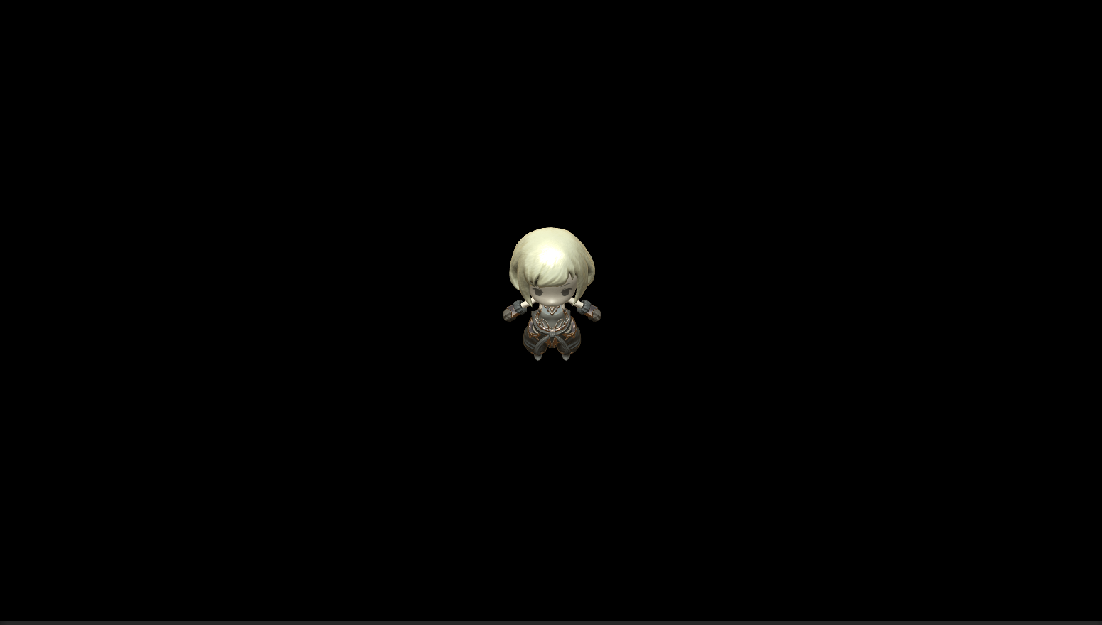
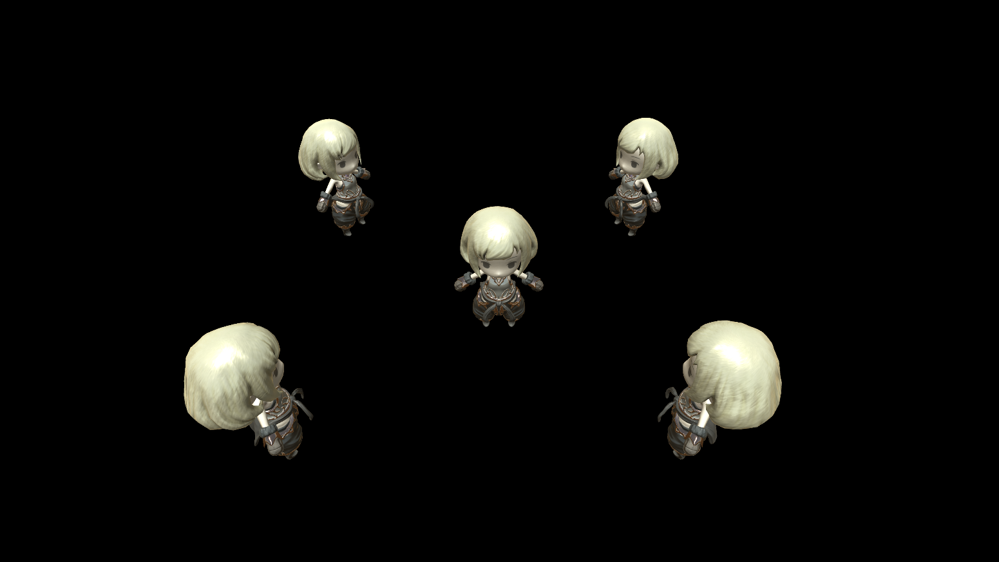
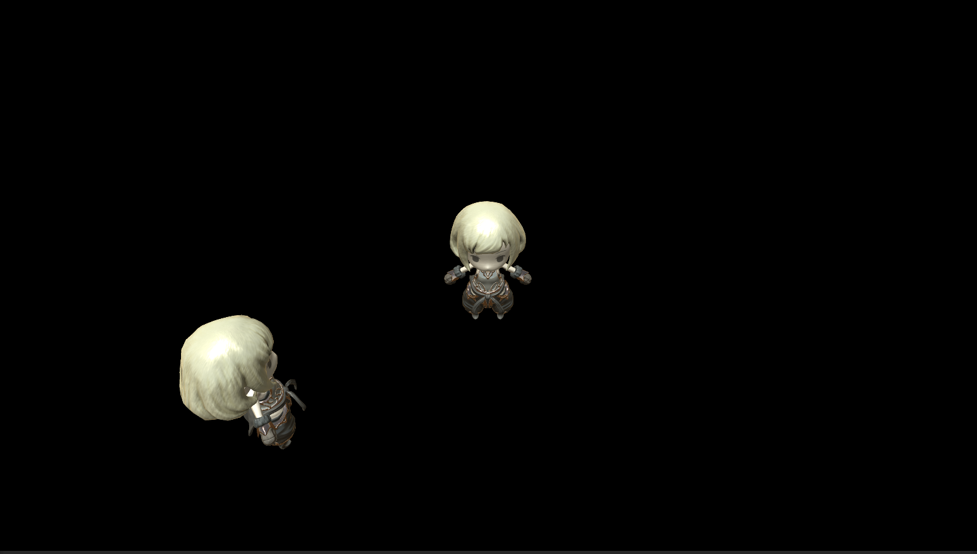
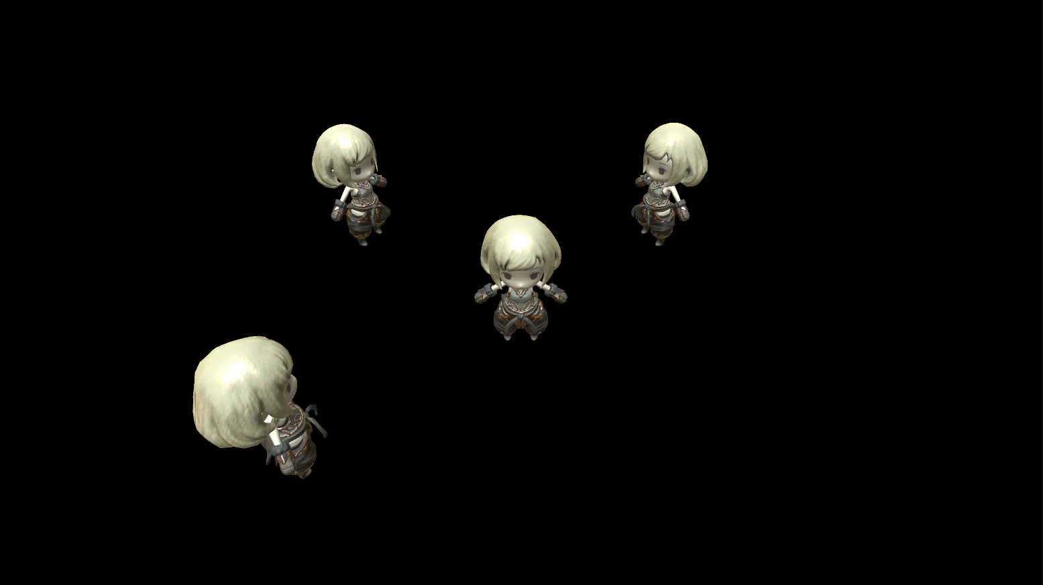
Notes:
(클릭 - 둘 생김)
(클릭 - 둘 생김)
(페이지 전환)

Slide 22
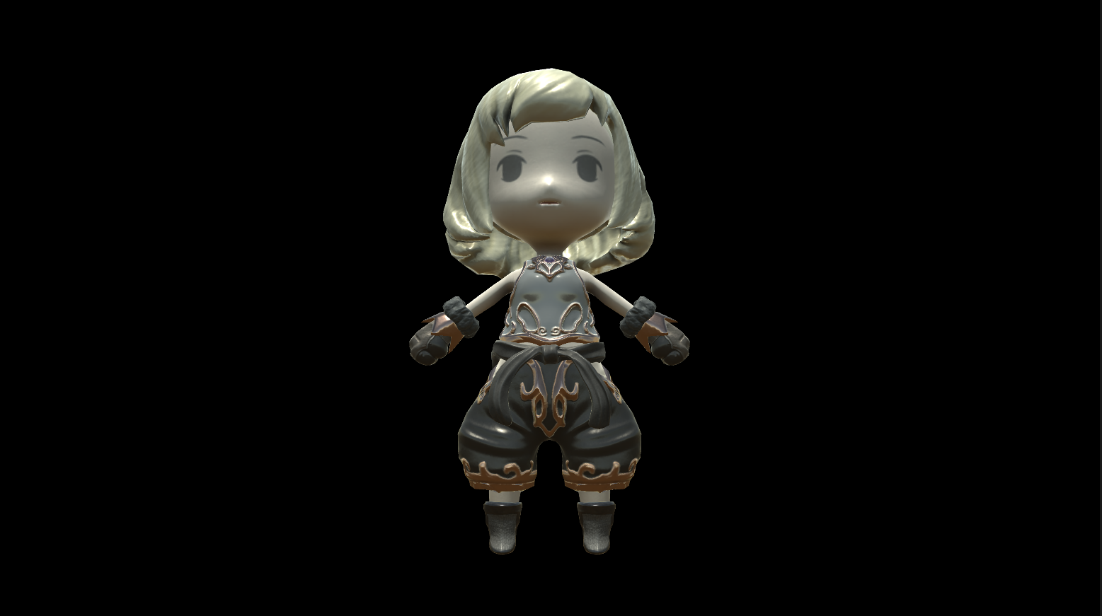
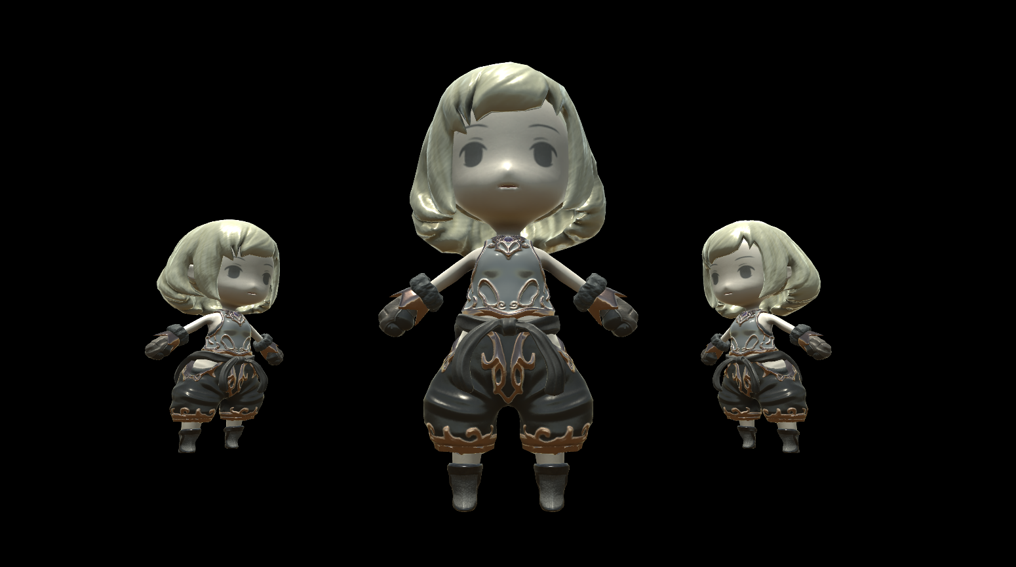
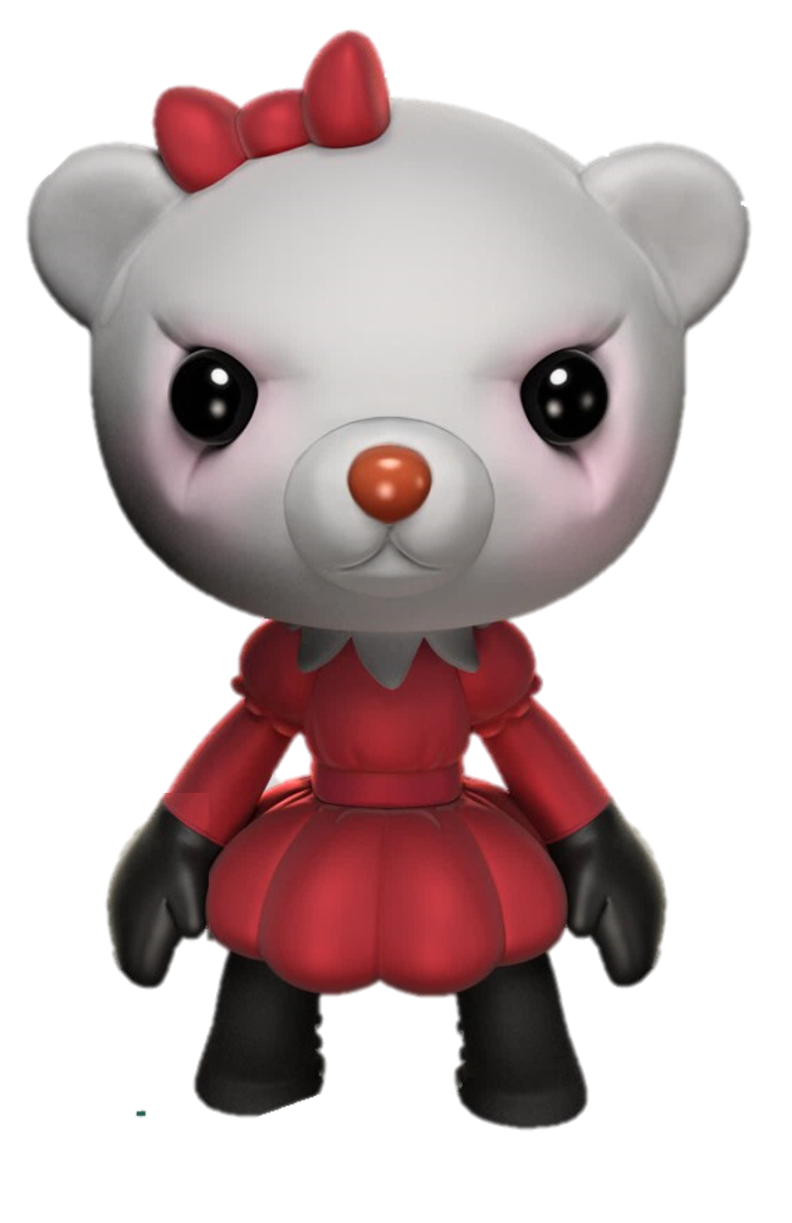
Notes:
인영의 시야가 캄캄해집니다. 인영이는 이 세상에 혼자 남은 것만 같습니다.
인영이는 자신을 욕하고 자기 때문에 부모님이 싸운다는 인영이들의 목소리를 듣습니다.
(클릭)
인영이가 스스로를 자책하고 있을 때 곰돌이가 인영이의 환상을 깨고 들어옵니다.
(페이지 전환)

Slide 23

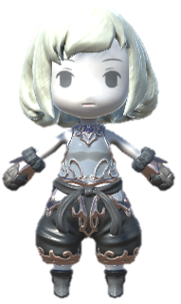
인영
인형
Notes:
(클릭)
(클릭)
곰돌이는 인영이를 환상에서 꺼내올 수 있을까요?
인형이 된 인영이는 다시 원래의 모습으로 돌아갈 수 있을까요?
소설의 제목인 '인영'은 어린 주인공의 이름이면서 동시에 '그림자'를 뜻합니다.
이 소설은 보웬의 다세대 치료를 참고하였습니다. 보웬의 다세대 치료에 따르면 개개인이 적절하게 분화되지 못한 가족 관계는 개인의 불안수준을 증가시킵니다.
분화되지 못한 가족의 경우 부모는 자녀를 희생양 삼아 갈등을 회피 혹은 해소하려 합니다.
이때 부모는 배우자로부터 발생한 문제를 친밀한 자식에게 하소연, 화풀이, 책임전가 등의 형태로 표출합니다.
자녀는 이러한 관계가 지속될수록 정서적으로 불안정해지게 됩니다.
개인은 이전 세대의 미해결된 문제에 따른 분화 정도를 되물림 받습니다.
인영이는 미성숙한 엄마아빠의 그림자로부터 벗어날 수 있을까요?
(페이지 전환)

Slide 24
감사합니다
Notes:
지금까지 단편소설 인영의 발표였습니다.
감사합니다.

